Slide 1



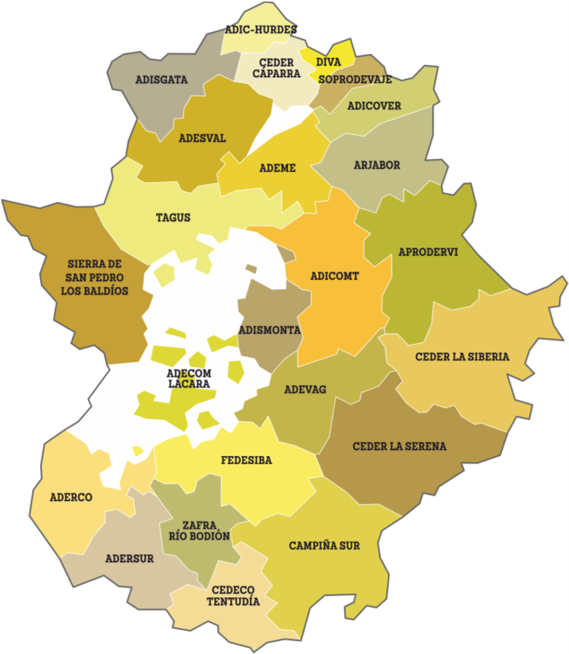
El PROGRAMA LEADER EN EXTREMADURA Margarita Gala Sánchez. Red Extremeña de Desarrollo Rural

Slide 2
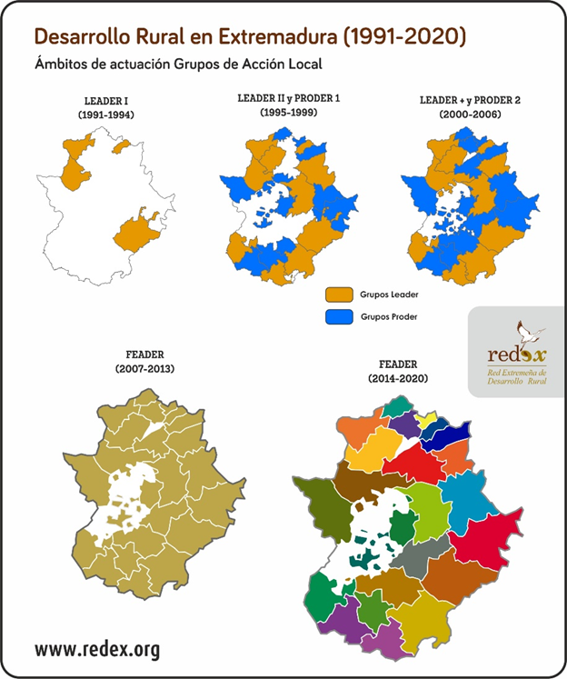

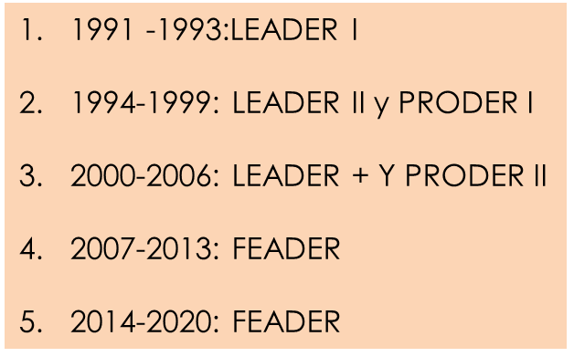
1 Desarrollo Rural.
LEADER en Extremadura

Slide 3
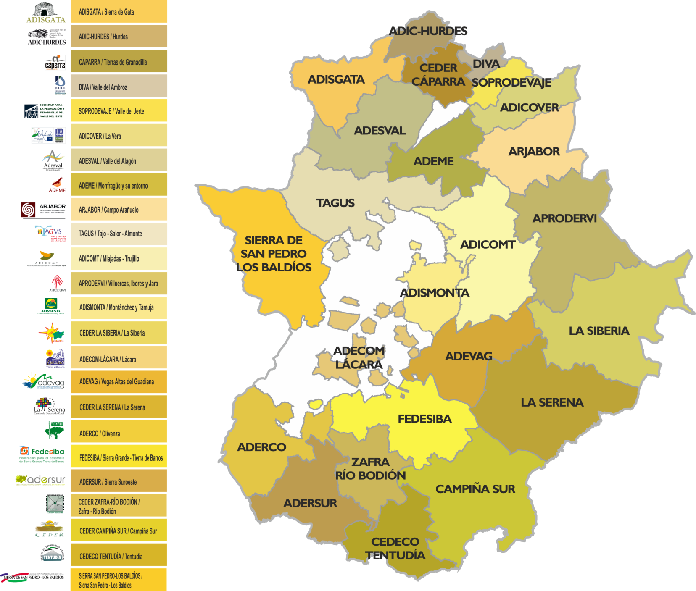
2 Los actores: Los Grupos de Acción Local
24 Grupos de Acción Local
FEADER 2014-2020

Slide 4
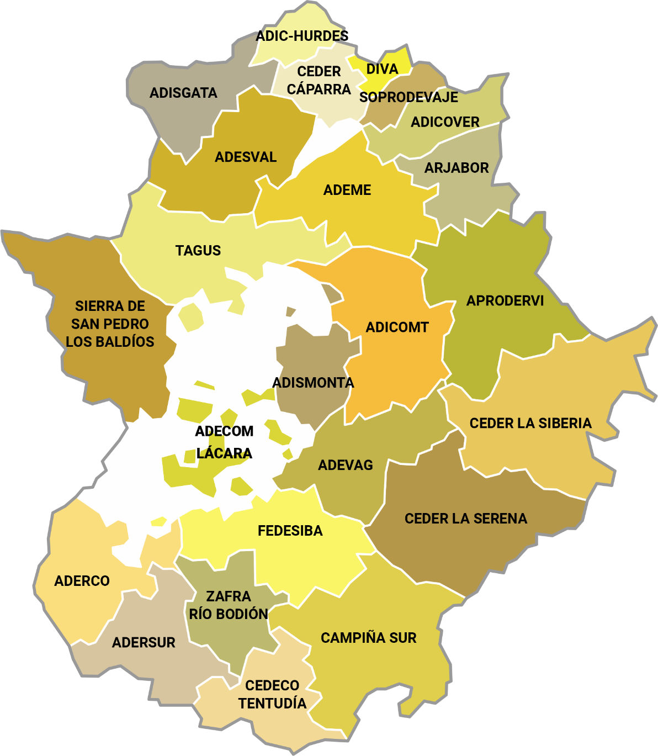
Ámbito de actuación: el territorio rural extremeño
37.323 km², el 89 % del territorio regional.
714.491 habitantes, el 67 % de la población regional.
Densidad de población: 19 habitantes/km².
384 municipios, el 99 % de los municipios.
El 67 % de las empresas.
El 73 % de los autónomos.
Todo el territorio extremeño menos las ciudades de:
Badajoz: 150.610 habitantes
Mérida: 59.424 habitantes
Cáceres: 95.418 habitantes
Plasencia: 39.558 habitantes

Slide 5
3 REDEX:
la red de grupos
Asociación sin ánimo de lucro
24 Grupos de Acción Local
Se constituye en 1998 : + 20 AÑOS TRABAJANDO JUNTO A LOS GRUPOS DE ACCIÓN LOCAL EN EL DESARROLLO RURAL DE EXTREMADURA
Dos grandes objetivos:
Representar a sus asociados ante las diferentes administraciones implicadas en la gestión de los diferentes programas que ejecutan los Grupos de Desarrollo y trabajar de forma coordinada con ellos.
Ser plataforma de información y servicios, foro de intercambio de experiencias y cooperación y desarrollo de proyectos de interés para el medio rural extremeño.

Slide 6
3 REDEX:
la red de grupos
Convenios Anuales
Χονσεϕερ⎨α δε Αγριχυλτυρα, Δεσαρρολλο Ρυραλ , Ποβλαχι⌠ν, ψ Τερριτοριο δε λα ϑυντα δε Εξτρεμαδυρα.
Διπυταχι⌠ν Προϖινχιαλ δε Χ⟨χερεσ
Διπυταχι⌠ν Προϖινχιαλ δε Βαδαϕοζ
Διρεχχι⌠ν Γραλ δε Τυρισμο δε λα ϑυντα δε Εξτρεμαδυρα
Participaciones
• Miembro de la Red Española de Desarrollo Rural.
• Miembros del Consejo Extremeño de Desarrollo Rural.
• Miembros del Consejo Regional de Emprendimiento y Pyme
• Miembros del Consejo Regional de Turismo.
• Miembros del Consejo Extremeño de Educación Ambiental.
• Patronos de la Fundación Universidad‐ Sociedad.
• Miembro Institucional del Clúster de Turismo de Extremadura.
• Miembro del Club de Producto Ornitológico de Extremadura.
• Miembro del Club Ruta del Jamón Ibérico Dehesa de Extremadura.
• Miembros del Observatorio Extremeño para el Cambio Climático.
• Χολαβοραδορ αχτιϖο εν ελ προχεσο δε ιμπλανταχι⌠ν δε λα ΡΙΣ3 Εξτρεμαδυρα..

Slide 7
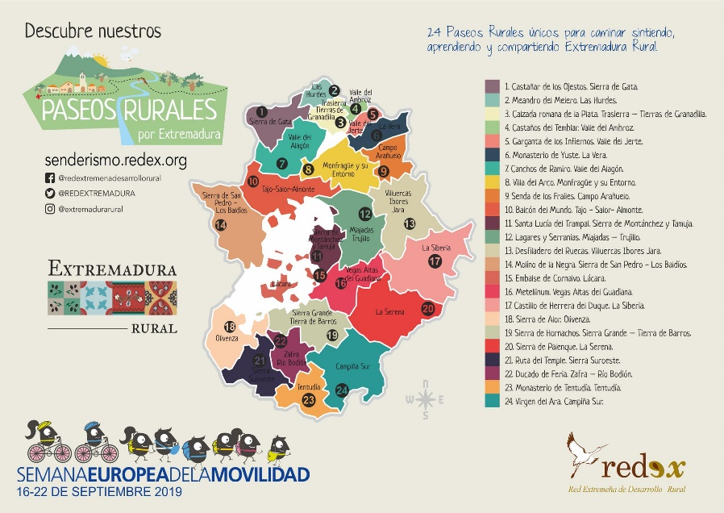

3 REDEX:
la red de grupos
Grandes Líneas de Trabajo:
Coordinación de Acciones y Procesos de trabajo en relación con la gestión del Programa LEADER
Desarrollo de Encuentros y Actividades de Promoción
Asistencia y Apoyo Técnico a los Grupos de Acción Local
Ejecución de Proyectos de Desarrollo Rural

Slide 8


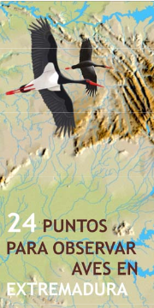


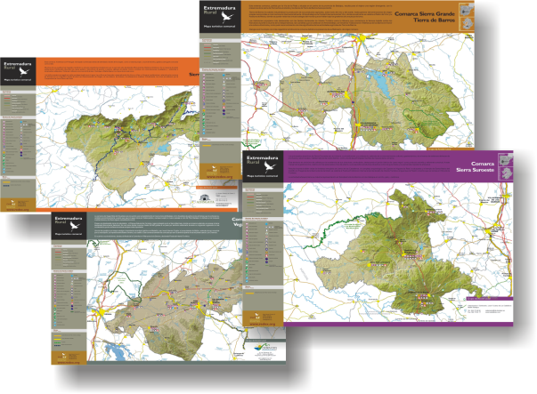
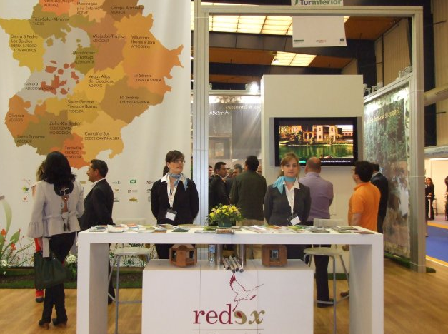

Promoción e información
Identificación y desarrollo de productos “estrella” en cada
comarca, la creación de una metodología para implantar
dichos productos
Iniciativa destinada a la promoción de nuestra identidad, costumbres, patrimonio histórico y natural y a la comercialización de la oferta turística de los pueblos de la región.
Edición de material de promoción turística.
Asistencia a Ferias de Turismo y Eventos Especializados.
Creación de productos turísticos.

Slide 9
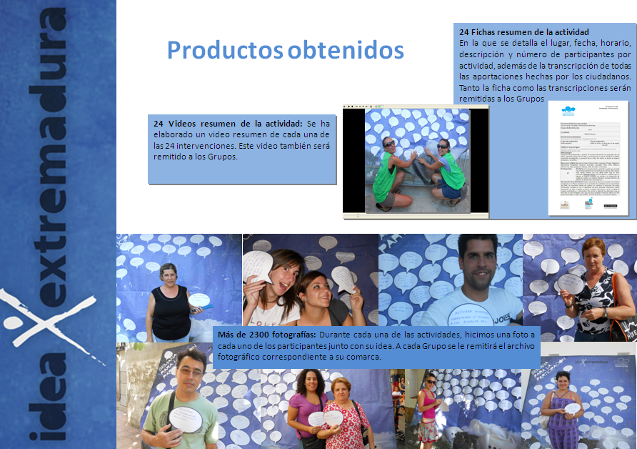

Slide 10
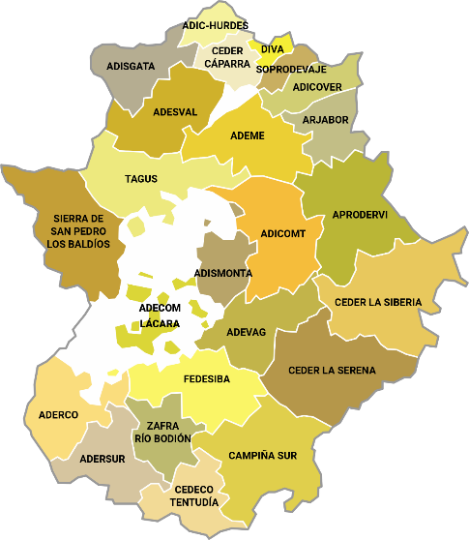
4LEADER
2014-2020
Medida 19.- DESARROLLO LOCAL PARTICIPATIVO- PROGRAMA LEADER:
GRUPOS DE ACCIÓN LOCAL : 24 GALS
DOTACIÓN ECONÓMICA: 111 Millones de Euros.
DOTACIÓN 19.4.- Explotación y Animación- 25%
BASES REGULADORAS
ORDEN de 18 de noviembre de 2020 por la que se regula el sistema de ayudas bajo metodología LEADER y el procedimiento de gestión, para el periodo de programación de desarrollo rural 2014-2020

Slide 11
4LEADER
2014-2020
Medida 19.- PROGRAMA LEADER: SUBMEDIDAS
19.1. Ayuda Preparatoria
Concesión directa, una vez el Grupo estuviera preseleccionado.
Importe unitario para todos los Grupos : 125.000 euros
19.2. Ayudas operaciones conforme a la Estrategia ( DCL)
Formación e Información
Transformación y comercialización de productos agrícolas
Creación y Desarrollo de Empresas y Actividades no agrícolas
Servicios Básicos para la economía y la población rural
Renovación de poblaciones en las zonas rurales
Patrimonio Rural
Apoyo a la innovación social, la gobernanza multinivel y la dinamización social y económica
19.3. Actividades de Cooperación ( 2.000.000 euros)
19.4. Costes de Explotación y Animación

Slide 12
4LEADER
2014-2020
Medida 19.- PROGRAMA LEADER: PROCEDIMIENTO DE GESTIÓN, TRAMITACIÓN Y PAGOS DE AYUDAS
CONVOCATORIAS
Publicación Bases Reguladoras | Junta de Extremadura
Elaboración de las Convocatorias | Grupo de Acción Local
Criterios de Selección | Definidos los criterios “ marcos” en las Bases Reguladoras, el GAL aplica los baremos. Puede establecer subcriterios que introducen en las Convocatorias de Ayudas que necesariamente son aprobadas por la Junta de Extremadura.
Autorización /Fiscalización | Junta de Extremadura. Las convocatorias de ayudas no pueden ser publicadas sin la aprobación de la Secretaría Gral de Población y Desarrollo Rural
Publicación | Junta de Extremadura. DOE ( Diario Oficial de Extremadura ) y Base Nacional de Subvenciones

Slide 13
4LEADER
2014-2020
Medida 19.- PROGRAMA LEADER: PROCEDIMIENTO DE GESTIÓN, TRAMITACIÓN Y PAGOS DE AYUDAS
TRAMITACIÓN DE LAS AYUDAS E INSTRUCCIÓN DEL PROCEDIMIENTO
GRUPOS DE ACCIÓN LOCAL
CONTROLES ADMINISTRATIVOS A LA SOLICITUD DE AYUDA Y DE PAGO
Control Administrativo a la Solicitud de Ayuda y al Pago correspondían a la Junta de Extremadura hasta mayo de 2018. A partir de esa fecha ( D58/2018):

Slide 14

Medida 19.- PROGRAMA LEADER: PROCEDIMIENTO DE GESTIÓN, TRAMITACIÓN Y PAGOS DE AYUDAS

Slide 15
Medida 19.- PROGRAMA LEADER: PROCEDIMIENTO DE GESTIÓN, TRAMITACIÓN Y PAGOS DE AYUDAS

Slide 16
4LEADER
2014-2020
Medida 19.- PROGRAMA LEADER: PROCEDIMIENTO DE GESTIÓN, TRAMITACIÓN Y PAGOS DE AYUDAS
PAGOS DE LAS AYUDAS LEADER
CONTROL ADMINISTRATIVO AL PAGO | Junta en proyectos de inversión superior a 300.000 € y el Gal en proyectos iguales o inferiores a 300.000 €
AUTORIZACIÓN DEL PAGO DE LA AYUDA | Junta de Extremadura
PAGO A BENEFICIARIOS LEADER | GAL recibe fondos de Organismo Pagador y en el plazo máximo de 30 días transfiere ayudas al beneficiario
CONTROLES a POSTERIORI Y SOBRE EL TERRENO | Junta de Extremadura:

Slide 17
5LEADER.Principales Dificultades
Medida 19.- DESARROLLO LOCAL PARTICIPATIVO- PROGRAMA LEADER
Integración del Programa Leader en el II Pilar de la PAC – FEADER, que acota y encorseta la posibilidad de desarrollar proyectos e iniciativas realmente innovadoras que produzcan un efecto demostrativo. Leader empieza a perder su gran capacidad de innovar y experimentar.
La indefinición en términos jurídicos de la figura del Grupo de Acción Local y su relación jurídica con la Administración : entidad colaboradora- gestores- organismos intermedios….

Slide 18
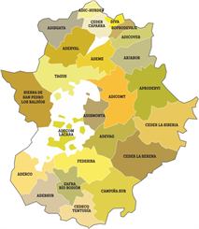
5LEADER.Principales Dificultades
Medida 19.- DESARROLLO LOCAL PARTICIPATIVO- PROGRAMA LEADER
3. La RESPONSABILIDAD DE LOS Gals en la GESTIÓN DEL PROGRAMA:
Art. 42.4 DECRETO 184/2016
Artículo 42.4.- “ Asimismo, si a consecuencia de las correspondientes actuaciones de comprobación y control efectuadas por el órgano concedente u otro órgano de control se detecta que el destinatario final de las ayudas ha incumplido con las obligaciones estipuladas tanto en el presente decreto como en la demás normativa reguladora, la Consejería con competencias en materia de desarrollo rural iniciará el procedimiento de reintegro de la subvención concedida al beneficiario (GAL) y al destinatario final de la ayuda que responderán solidariamente, salvo que el incumplimiento y/o irregularidades detectadas sean responsabilidad del GAL, en cuyo caso la administración dirigirá el procedimiento de reintegro contra el GAL”.

Slide 19
5LEADER.Principales Dificultades
Medida 19.- DESARROLLO LOCAL PARTICIPATIVO- PROGRAMA LEADER
4.- OPORTUNIDAD Y APUESTA POR LOS PROYECTOS PROPIOS
Art. 10.- Formación e Información de Agentes Económicos y Sociales
Art. 13.- Servicios básicos para la economía y la población rural
Art. 14.- Renovación de la poblaciones rurales
Art. 16.- Apoyo a la innovación social, la gobernanza multinivel y la dinamización social y económica.
PERO CONSIDERADOS como Ayudas de Estado, exentas de notificación por estar acogidas al Reglamento 1407/2013 -“reglas de mínimis” EN:
Art 10.- Formación e Información de Agentes Económicos y Sociales
Art 13.-Apoyo a la innovación social, la gobernanza multinivel y la dinamización social y económica
SUBMEDIDA 19.3.- Actividades de COOPERACIÓN.

Slide 20
5LEADER.Principales Dificultades
Medida 19.- DESARROLLO LOCAL PARTICIPATIVO- PROGRAMA LEADER
La excesiva burocratización del Programa, el excesivo celo en el control y aplicación de las normas (interpretaciones restrictiva para salvar la responsabilidad de ambas partes ) ..
Lo que no ha ayudado, los diferentes criterios, modelos e interpretaciones que se ha estado dando en las diferentes comunidades autónomas a la aplicación de este programa, lo que no permite tener una visión común para resolver y gestionar las mismas cuestiones. No hay normas específicas para Leader ni procedimiento común.

Slide 21

5LEADER.Principales Dificultades
Medida 19.- DESARROLLO LOCAL PARTICIPATIVO- PROGRAMA LEADER
PERO A PESAR DE TODO, LA POBLACIÓN Y NOSOTROS, SEGUIMOS CREYENDO EN EL MODELO, EN LA NECESIDAD DE SEGUIR IMPLANTÁNDOLO Y DESARROLLÁNDOSO PARA DAR RESPUESTA A LOS TERRITORIOS, INCORPORANDO NUEVAS EXPERIENCIAS, ACCIONES Y EL TRABAJO EN RED…

Slide 22

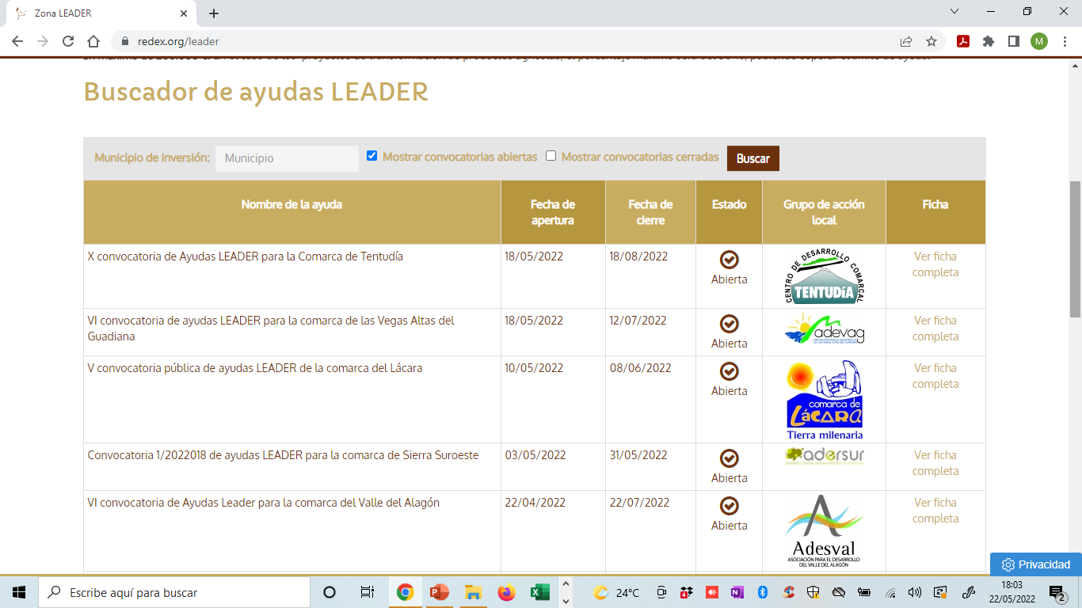
EL TRABAJO EN RED…
DANDO COBERTURA Y DIFUSIÓN A LAS DISTINTAS CONVOCATORIAS DE LOS GAL, PARA QUE PUEDAN SEGUIR MANTENIENDO SU AUTONÓMÍA E INCORPORANDO SUS PRIORIDADES Y MARCANDO SUS TIEMPOS.

Slide 23
EL TRABAJO EN RED…
ESTABLECIENDO UN SISTEMA CENTRALIZADO Y DE DIFUSIÓN PARA TODOS LOS GALS, DE CONSULTAS AL SDDR SOBRE LEADER SOBRE PROYECTOS, GASTOS…
+ de 600 CONSULTAS FORMULADAS
TODOS LOS GRUPOS ACCEDEN A LAS CONSULTAS Y RESPUESTAS
ENTORNO DE TRABAJO EN REDEX EN DONDE EXISTE UN REPOSITORIO DE TODAS LAS CONSULTAS FORMULADAS CON BUSCADORES DE TEMÁTICAS O ASUNTOS
+ INFORMAL : GRUPO DE WHATSAPP, de dudas, consultas, intercambio de información y de experiencias

Slide 24
EL TRABAJO EN RED…
TRABAJO COLABORATIVO EN RED…
GRUPOS DE TRABAJO . DINÁMICA DE TRABAJO EN COMÚN
FORMACIÓN E INFORMACIÓN
REUNIONES MENSUALES DE COORDINACIÓN TÉCNICA
Y UNA APUESTA DECIDIDA PORQUE LEADER TENGA SU ESPACIO Y ESPECIALMENTE LOS GALS COMO ENTIDADES DINAMIZADORAS Y CATALIZADORAS DEL MUNDO RURAL

Slide 25





ODS
UNA ALIANZA GRUPOS DE ACCIÓN LOCAL / REDEX
DESARROLLO de un nuevo Marco de Trabajo
Fortalecimiento del papel de los GALs y REDEX como entidades dinamizadoras, facilitadoras y catalizadoras
del Mundo RURAL
1 / Reto
Demográfico
2 / Desarrollo Rural Territorial: Territorios
Digitales e Inteligentes
DINAMIZACIÓN / INNOVACIÓN / APOYO / ACOMPAÑAMIENTO

Slide 26

6LEADER. Fondos de Transición2021-2022
Medida 19.- DESARROLLO LOCAL PARTICIPATIVO- PROGRAMA LEADER:
SE DA CONTINUIDAD AL PROGRAMA
SE INCREMENTA LA SUBMEDIDA 19 EN CASI 32 MILLONES DE EUROS, PASANDO DE UN DOTACIÓN FINANCIERA DE FONDOS PÚBLICOS DE 111 MILLONES DE EUROS A MÁS DE 141 MILLONES DE EUROS
SISTEMA DE REPARTOS POR INDICADORES DE EJECUCIÓN.
Convenio firmado el 16 de diciembre de 2021.

Slide 27
6LEADER. Fondos de Transición2021-2022
Medida 19.- DESARROLLO LOCAL PARTICIPATIVO- PROGRAMA LEADER:
SE ARTICULA NUEVAMENTE LA SUBMEDIDA DE AYUDA PREPARATORIA PARA LA ELABORACIÓN DE LAS EDLP 2023-2027.
Concesión directa, una vez el Grupo esté preseleccionado como organización que gestionará un Programa Comarcal de Desarrollo en el periodo 2023-2027.
Importe unitario para todos los Grupos : 125.000 euros

Slide 28
6LEADER. Fondos de Transición2021-2022
Medida 19.- DESARROLLO LOCAL PARTICIPATIVO- PROGRAMA LEADER:
AYUDA PREPARATORIA PARA LA ELABORACIÓN DE LAS EDLP 2023-2027. Gastos Elegibles
a) Acciones de formación para las partes interesadas locales.
b) Estudios relativos a la zona en cuestión.
c) Costes relacionados con la elaboración de la estrategia de desarrollo local participativo, incluidos costes de asesoramiento y costes para acciones relacionadas con las consultas a partes interesadas e efectos de preparación de la estrategia.
d) Costes administrativos (costes de funcionamiento y de personal) durante la fase de preparación.
En todo caso, los gastos han de estar directamente relacionados con la preparación de las estrategias de Desarrollo Local Participativo.

Slide 29

6LEADER. Fondos de Transición2021-2022
Medida 19.- DESARROLLO LOCAL PARTICIPATIVO- PROGRAMA LEADER:
AYUDA PREPARATORIA : Periodo de Elegibilidad del Gasto
El periodo de elegibilidad del gasto abarca desde la notificación de la Resolución de la persona titular de la Consejería con competencias en materia de desarrollo rural de las organizaciones candidatas preseleccionadas, hasta la notificación de la Resolución de la persona titular de la Consejería con competencias en materia de desarrollo rural de la Selección de las Estrategias Desarrollo Local Participativo.

Slide 30
EL TRABAJO EN RED…
ESTABLECIENDO UN SISTEMA CENTRALIZADO Y DE DIFUSIÓN PARA TODOS LOS GALS, DE CONSULTAS AL SDDR SOBRE LEADER SOBRE PROYECTOS, GASTOS…
+ de 600 CONSULTAS FORMULADAS
TODOS LOS GRUPOS ACCEDEN A LAS CONSULTAS Y RESPUESTAS
ENTORNO DE TRABAJO EN REDEX EN DONDE EXISTE UN REPOSITORIO DE TODAS LAS CONSULTAS FORMULADAS CON BUSCADORES DE TEMÁTICAS O ASUNTOS
+ INFORMAL : GRUPO DE WHATSAPP, de dudas, consultas, intercambio de información y de experiencias

Slide 31
7LEADER. 2023-207
DESARROLLO LOCAL PARTICIPATIVO- PROGRAMA LEADER 23-27:
1.- PRESELECCIÓN DE LOS GALS
2- PUBLICACIÓN DE LA ORDEN DE AYUDA PREPARATORIA
3.- SELECCIÓN DE EDLP 2023-2027

Slide 32
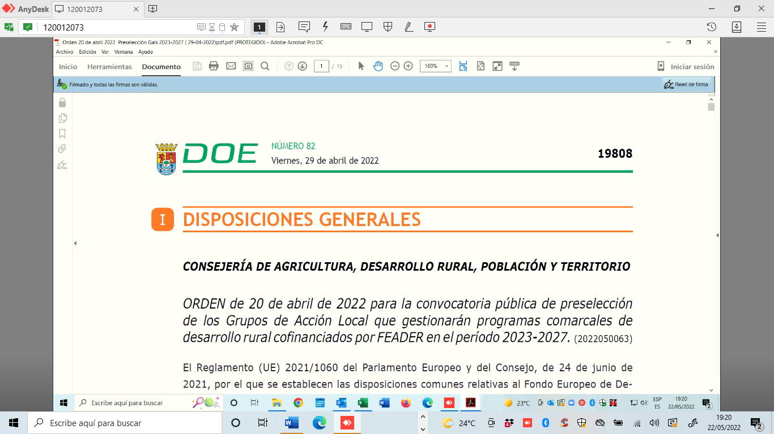
7LEADER. 2023-207
DESARROLLO LOCAL PARTICIPATIVO- PROGRAMA LEADER 23-27:
1.- PRESELECCIÓN DE LOS GALS

Slide 33
7LEADER. 2023-207
DESARROLLO LOCAL PARTICIPATIVO- PROGRAMA LEADER 23-27:
2- ORDEN DE AYUDA PREPARATORIA
El PROYECTO DE ORDEN se encuentra en proceso de Información Publica y tramitación. Los Grupos a través de Redex han tenido la oportunidad de poder realizar aportaciones y/ alegaciones en un diálogo informal previo y en el proceso público de consultas y alegaciones.
Se prevé su publicación en el mes de Junio de 2022.

Slide 34
7LEADER. 2023-207
DESARROLLO LOCAL PARTICIPATIVO- PROGRAMA LEADER 23-27:
3.- SELECCIÓN DE EDLP 2023-2027
Se está trabajando en un borrador que se trasladará a Redex en breve para recoger aportaciones y alegaciones.
Se prevé su publicación en el mes de Junio/Julio de 2022.

Slide 35

7LEADER. 2023-207
DESARROLLO LOCAL PARTICIPATIVO- PROGRAMA LEADER 23-27:
PREVISIÓNES LEADER 2023-2027
Selección de las EDLP 23-27 en MAYO DE 2023
Mantenerse el Programa en la misma línea que el actual en cuanto a su gestión
Similar dotación presupuestaria ( Fondos 23-27 + Fondos de Transición 2021-2022)
Incorporar el sistema de anticipo en operaciones financiadas por Leader ( incluido Gastos de Funcionamiento y Animación)
Incorporar Costes Simplificados inicialmente

Slide 36
El PROGRAMA LEADER EN EXTREMADURA Margarita Gala Sánchez. Red Extremeña de Desarrollo Rural
! GRACIAS!
+ INFO
Redex.org

